Slide 1
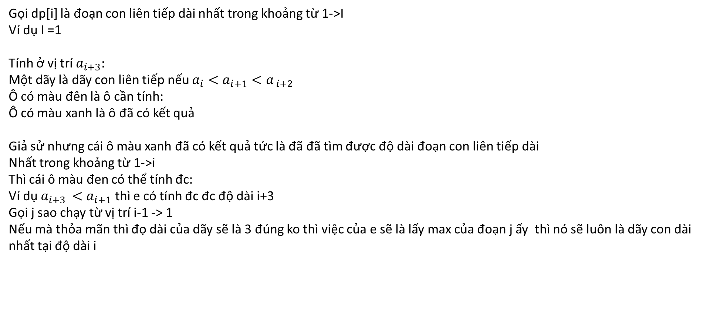
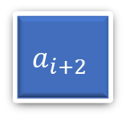
1
3
3
4
$$a_{i+2}$$
5
2
1
1
1
Gọi dp[i] là đoạn con liên tiếp dài nhất trong khoảng từ 1->I
Ví dụ I =1
Tính ở vị trí $a_{i+3}:$
Một dãy là dãy con liên tiếp nếu $a_{i}<a_{i+1}<a_{ i+2}$
Ô có màu đên là ô cần tính:
Ô có màu xanh là ô đã có kết quả
Giả sử nhưng cái ô màu xanh đã có kết quả tức là đã đã tìm được độ dài đoạn con liên tiếp dài
Nhất trong khoảng từ 1->i
Thì cái ô màu đen có thể tính đc:
Ví dụ $a_{i+3 }<a_{i+1}$ thì e có tính đc đc độ dài i+3
Gọi j sao chạy từ vị trí i-1 -> 1
Nếu mà thỏa mãn thì đọ dài của dãy sẽ là 3 đúng ko thì việc của e sẽ là lấy max của đoạn j ấy thì nó sẽ luôn là dãy con dài nhất tại độ dài i

Slide 2


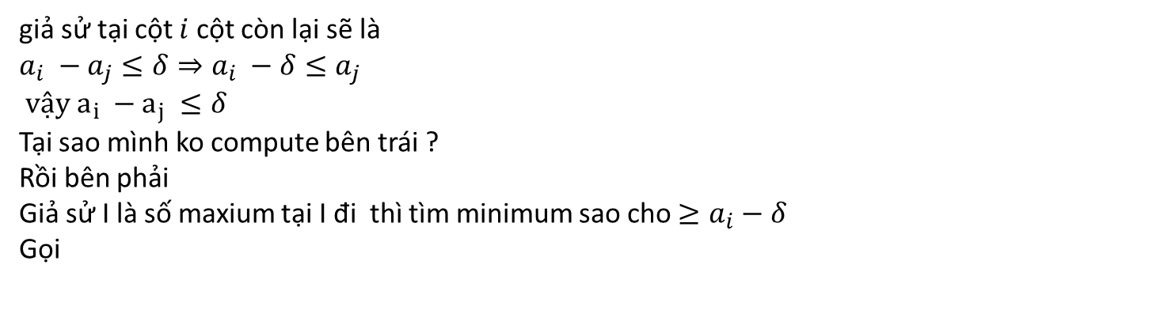
$$i$$
$δ$
j
giả sử tại cột $i$ cột còn lại sẽ là
$$a_{i} −a_{j}≤δ⇒a_{i} −δ≤a_{j}$$
$$vậy a_{i} −a_{j} ≤δ$$
Tại sao mình ko compute bên trái ?
Rồi bên phải
Giả sử I là số maxium tại I đi thì tìm minimum sao cho $≥a_{i}−δ$
Gọi

